Slide 1
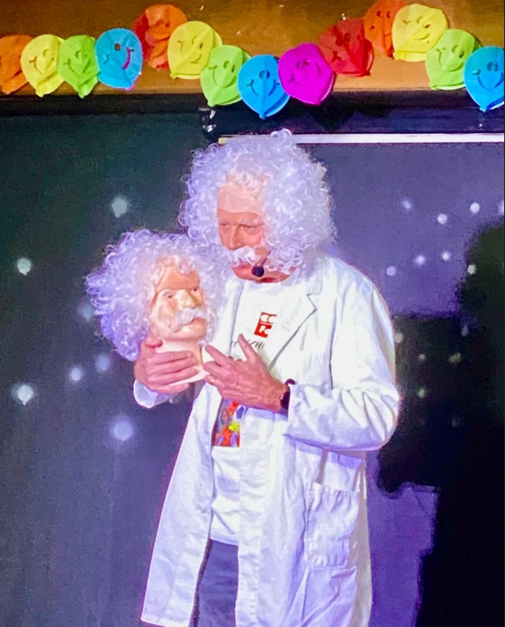
10 Thesen Vermutungen,
Irrtümer, Fakes, Fakten, Wahrheiten,
haltlose Behauptungen zur DIGITALEN (GRUND)BILDUNG
Peter Micheuz Pensionierter DigitalAnalogbildner

Slide 2
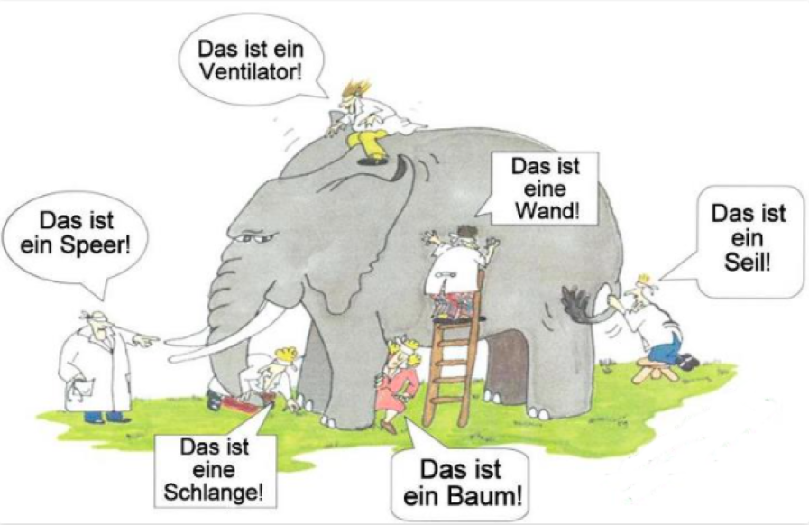
POV5: Bildungs- theorie
FAKTUM 1: DER STANDORT BESTIMMT DEN STANDPUNKT
POV4: Didaktik
POV1: Anwendung
DIGITALE BILDUNG
POV6: Wirt- schaft
POV2: Medien
POV3: Informatik

Slide 3
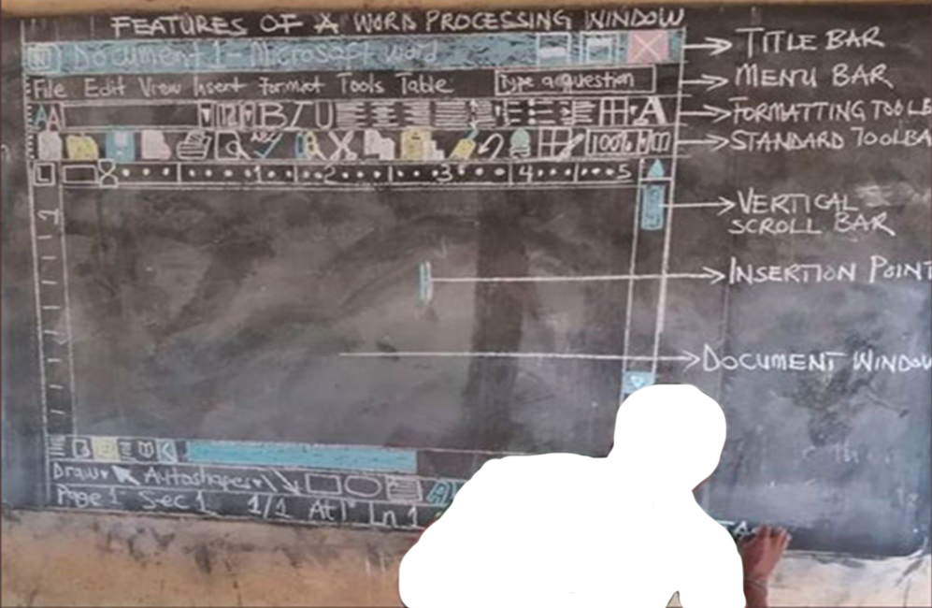
HALTLOSE BEHAUPTUNG 2: ANWENDERKOMPETENZEN NICHT GERINGSCHÄTZEN! OHNE HANDWERK KANN MAN KEINE HÄUSER BAUEN.

Slide 4
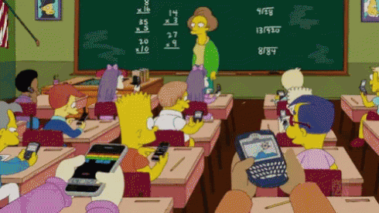
BEOBACHTUNG 3: MEDIENBILDUNG NUR IM „GESCHÜTZTEN“ SOZIOTOP SCHULE HAT ES GANZ SCHWER (Hartmann, 2023).

Slide 5
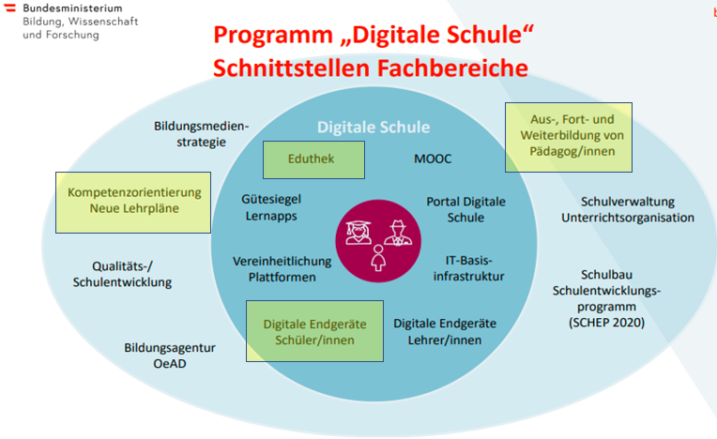
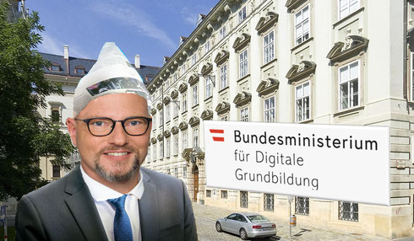
SO VIELE BÄLLE IN DER LUFT …
FAKE 4: EIN PFLICHTMINISTERIUM FÜR D(G)B IST GEPLANT.

Slide 6
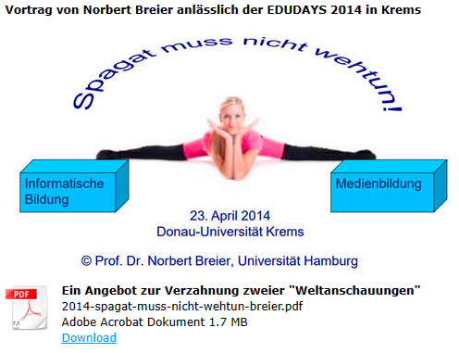
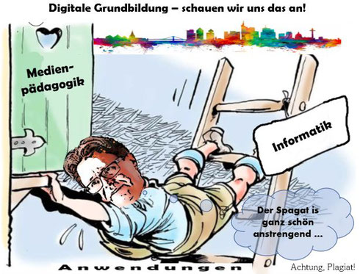
THESE 5: DER SPAGAT HAT DOCH WEH GETAN.

Slide 7
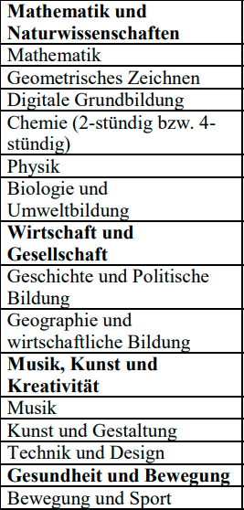
ABSOLUTE WAHRHEIT 6: HABEMUS VOLLKOFFERFACH DIGRUBI!
Bildungsaufgabe (MIA) Medienkompetenz Informatische Kompetenzen Anwendungskompetenzen
Didaktische Grundsätze (MIG) Medienbildung Informatische Bildung Gestaltungskompetenz
Sie vermissen TGI ?
6 explizite Kofferfächer

Slide 8
IRRTUM 7, LEIDER KEIN FAKE: FRANKFURTER OHNE SAFT
https://ki-bild-erstellen.de/

Slide 9
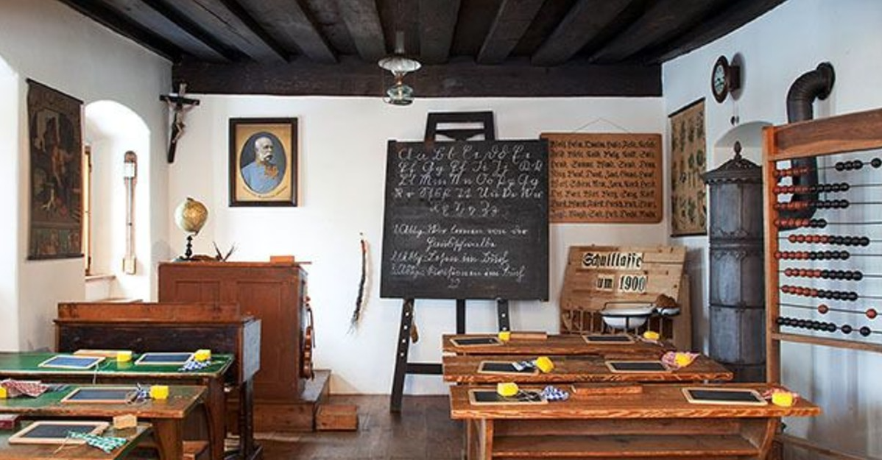
VERKLÄRUNG 8: FRÜHER WAR ALLES …
CHEATGPT PROOF CLASSROOM
Mir ist Gottseidank viel erspart geblieben …
„Das ist der Fluch von unserm edlen Haus: auf halben Wegen und zu halber Tat mit halben Mitteln zauderhaft zu streben.“ Ein Bruderzwist im Hause Habsburg, Ferdinand Grillparzer, Dichter
„Der gelernte Österreicher erkennt den Kompromiss, bevor es ein Problem gibt.“ Erhard Busek, Politiker

Slide 10
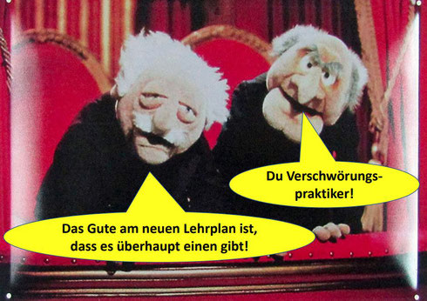
GEBOT 9: KRITISCHE REFLEXION IN BEZUG AUF DIESE BEIDEN (DIGITALEN) ARTEFAKTE IST ANGEZEIGT.

Slide 11
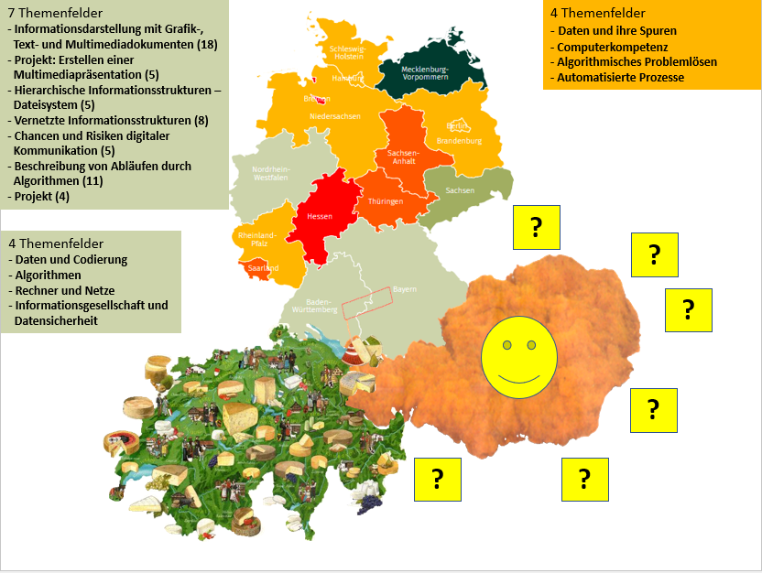
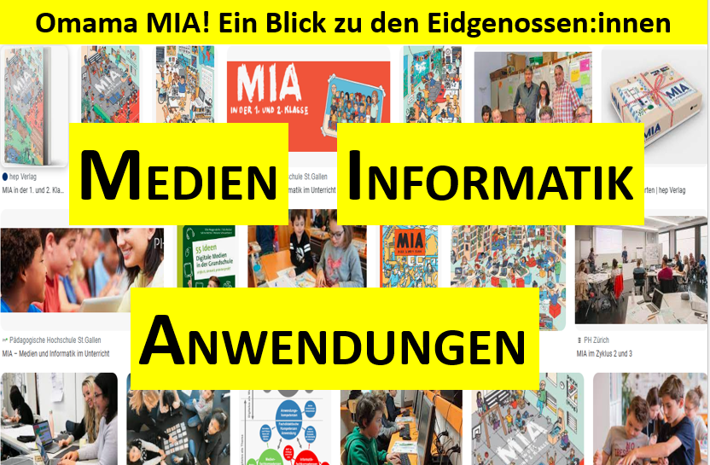
THESE 10 - ZU GUTER LETZT: DER VERGLEICH STIMMT (IRGENDWIE) POSITIV

Slide 12
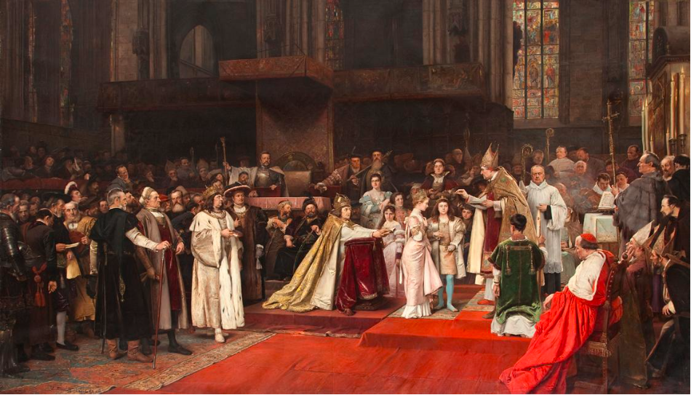
THESEN 11-95 UND WEITERE ZUMUTUNGEN ;-) AB 11 UHR IM SEMINARRAUM L.3.02
Tu felix Austria nube!
Digitale Grundbildung im Spannungsfeld zwischen Informatik- und Medienbildung
Václav Brožík, 1896

